Slide 1
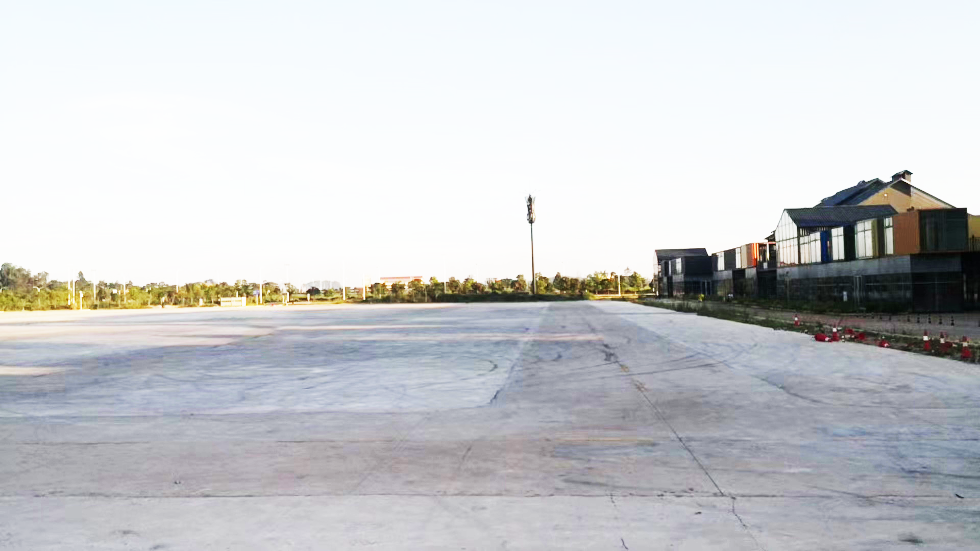
南宁园博园试驾场地
南宁园博园试驾场地，东靠广西体育中心，西邻五象岭森林公园，交通便利，适合各类汽车试乘试驾、团购会、汽车测评等活动。

Slide 2
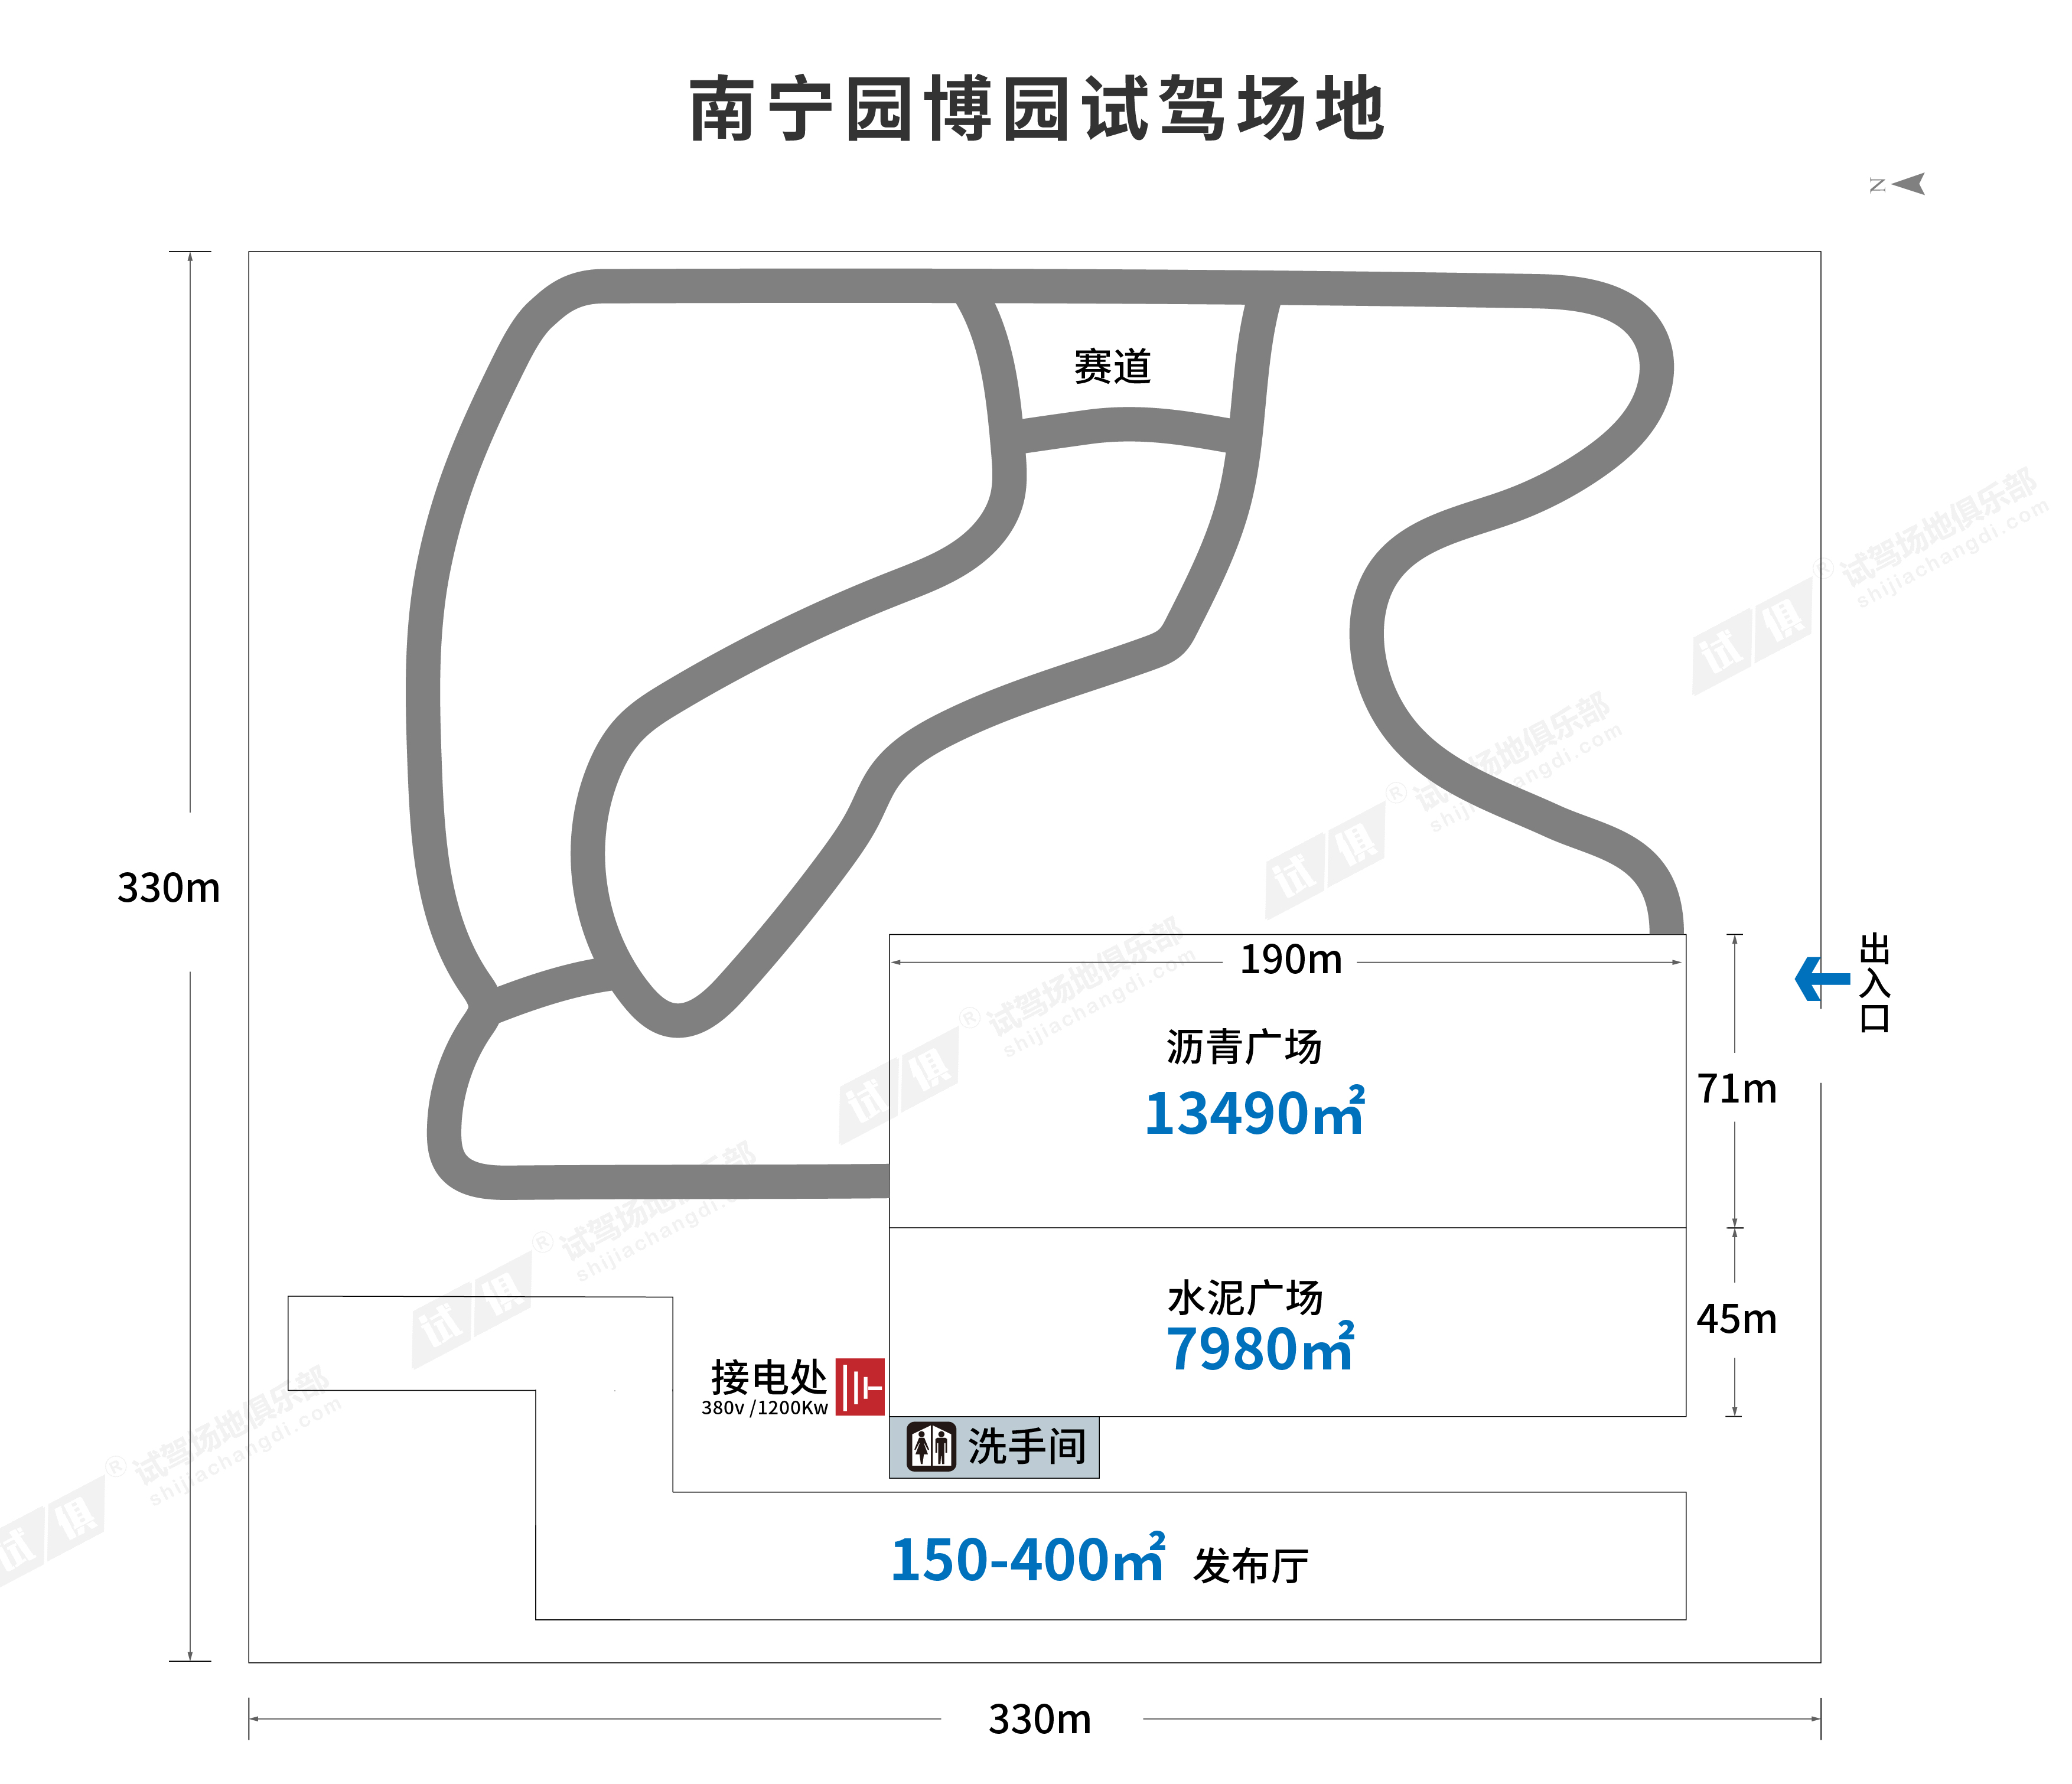
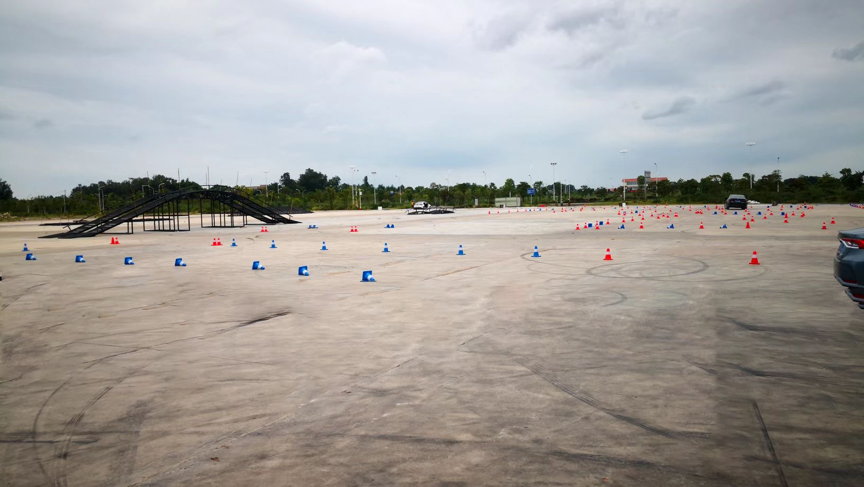
场地费用：空场 4万/天 赛道5万/天
场地面积：试驾广场区域沥青路面(70*190米)+混泥土路面(45*190米)+直道(18.8*320米)，带150平方米篷房带空调。总面积约22000平方; 水泥地面 全封闭
供电供水：380v/1200kw 方便接水 固定洗手间
配套设施：停车位

Slide 3
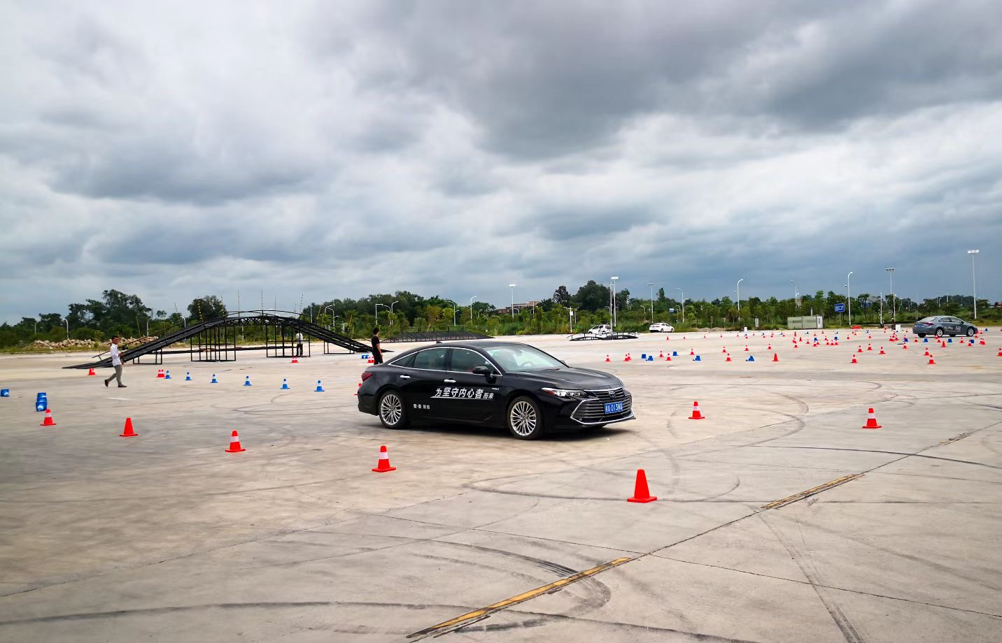
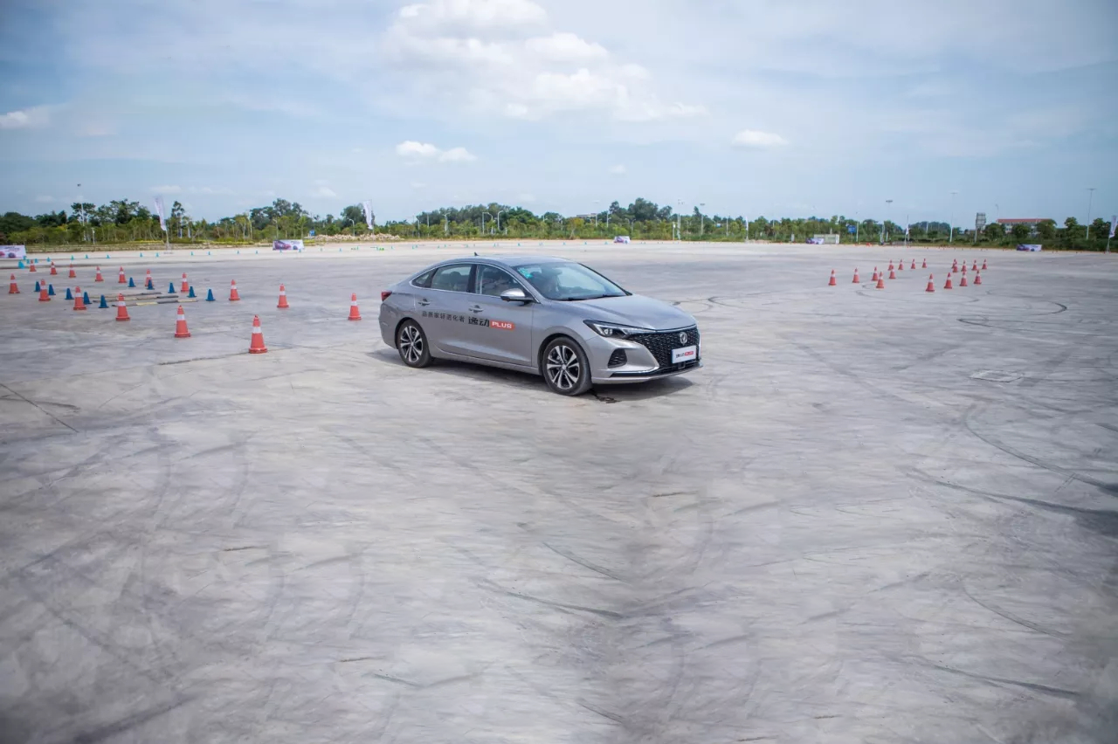
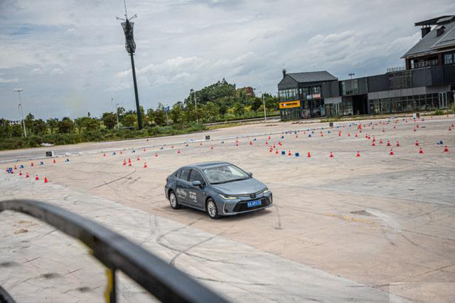
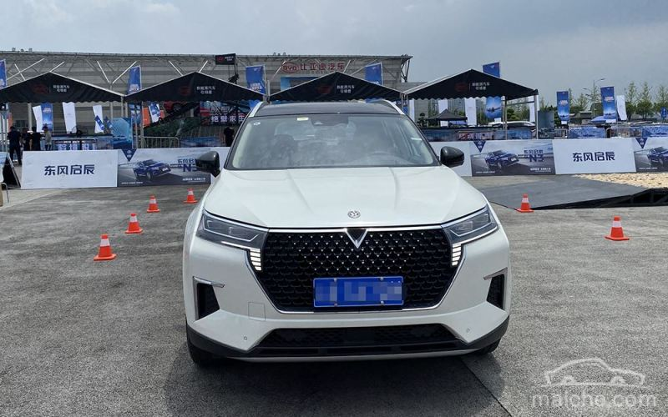
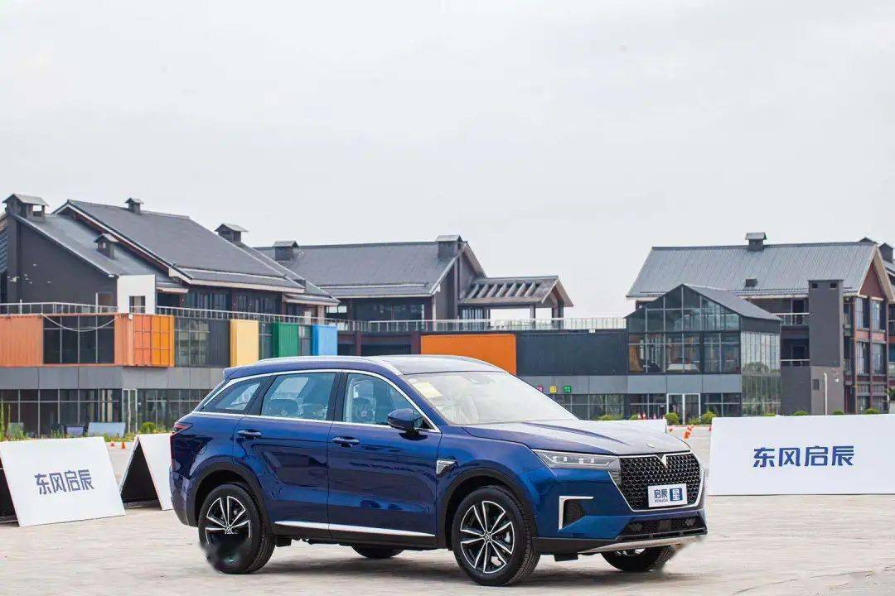
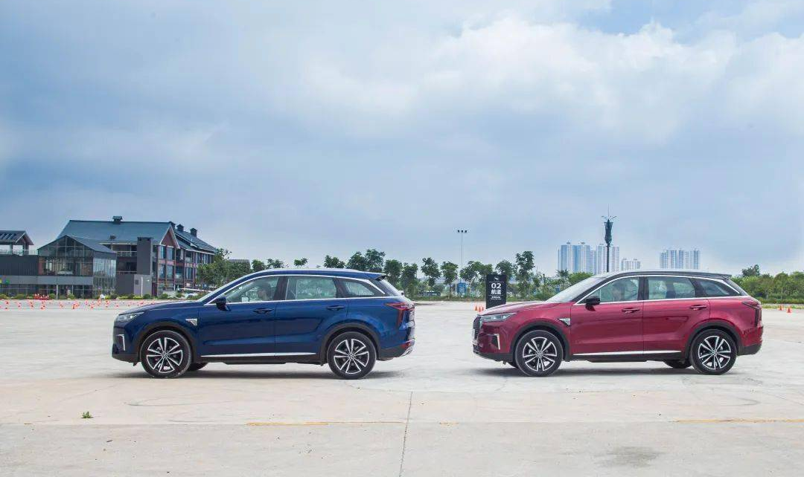
一汽丰田试驾会
长安逸动试驾会
长安逸动试驾会
东风启辰试驾会
东风启辰试驾会
东风启辰试驾会

